Slide 1
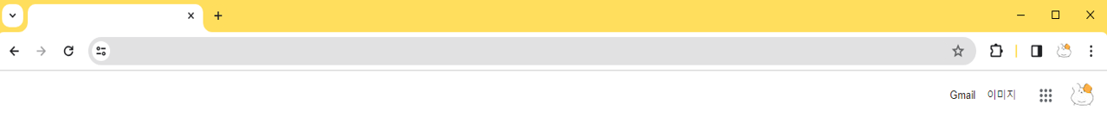
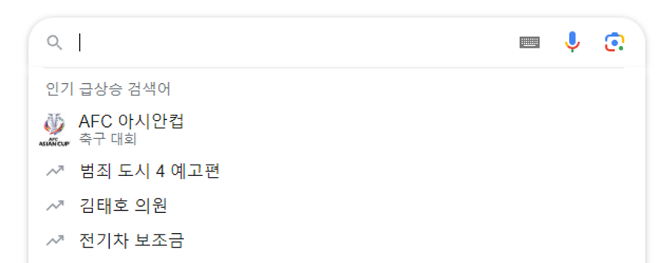


네프 과제10
네트워크 프로그래밍 과제10
http, client socket
네트워크 프로그래밍 01분반 – 황경호 교수님
20201738 서민재

Slide 2
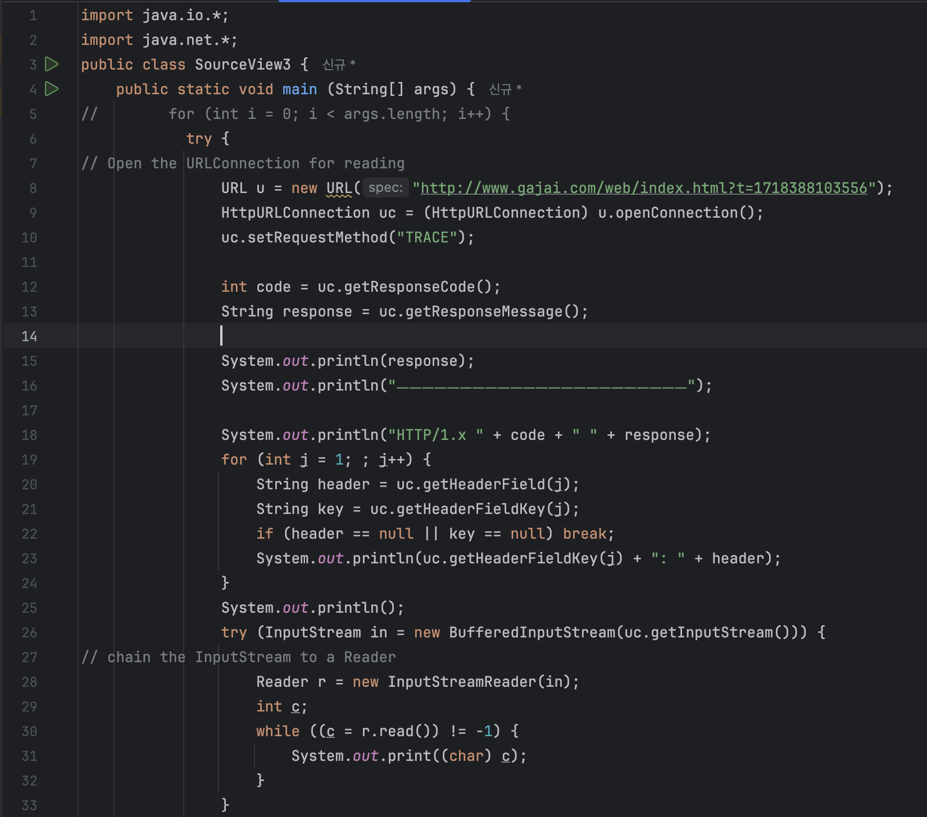
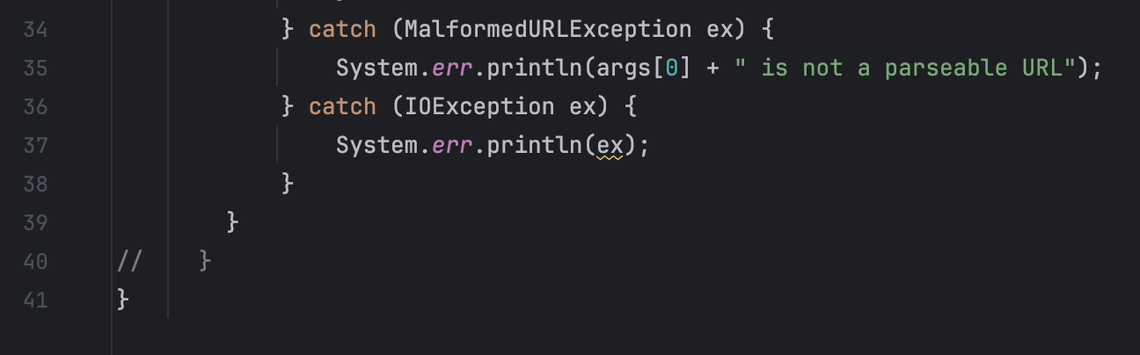
1번
TRACE 방식의 HTTP Request를 전송해서( Trace 지원 사이트에 접속 ) return 되는 내용을 System.out.println 사용해서 확인할 것

Slide 3
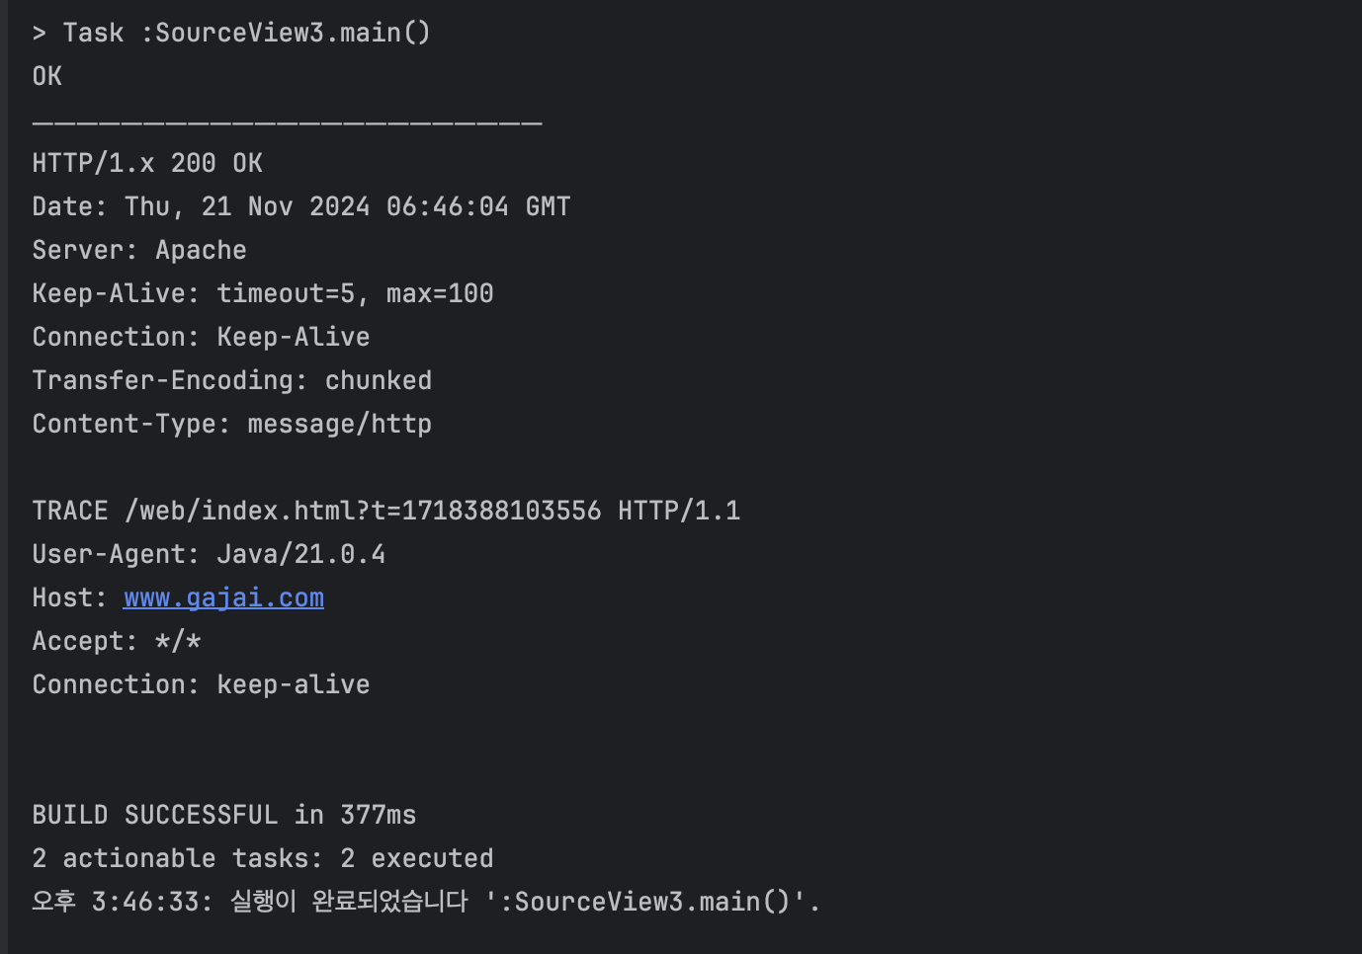
1번
TRACE 방식의 HTTP Request를 전송해서( Trace 지원 사이트에 접속 ) return 되는 내용을 System.out.println 사용해서 확인할 것

Slide 4
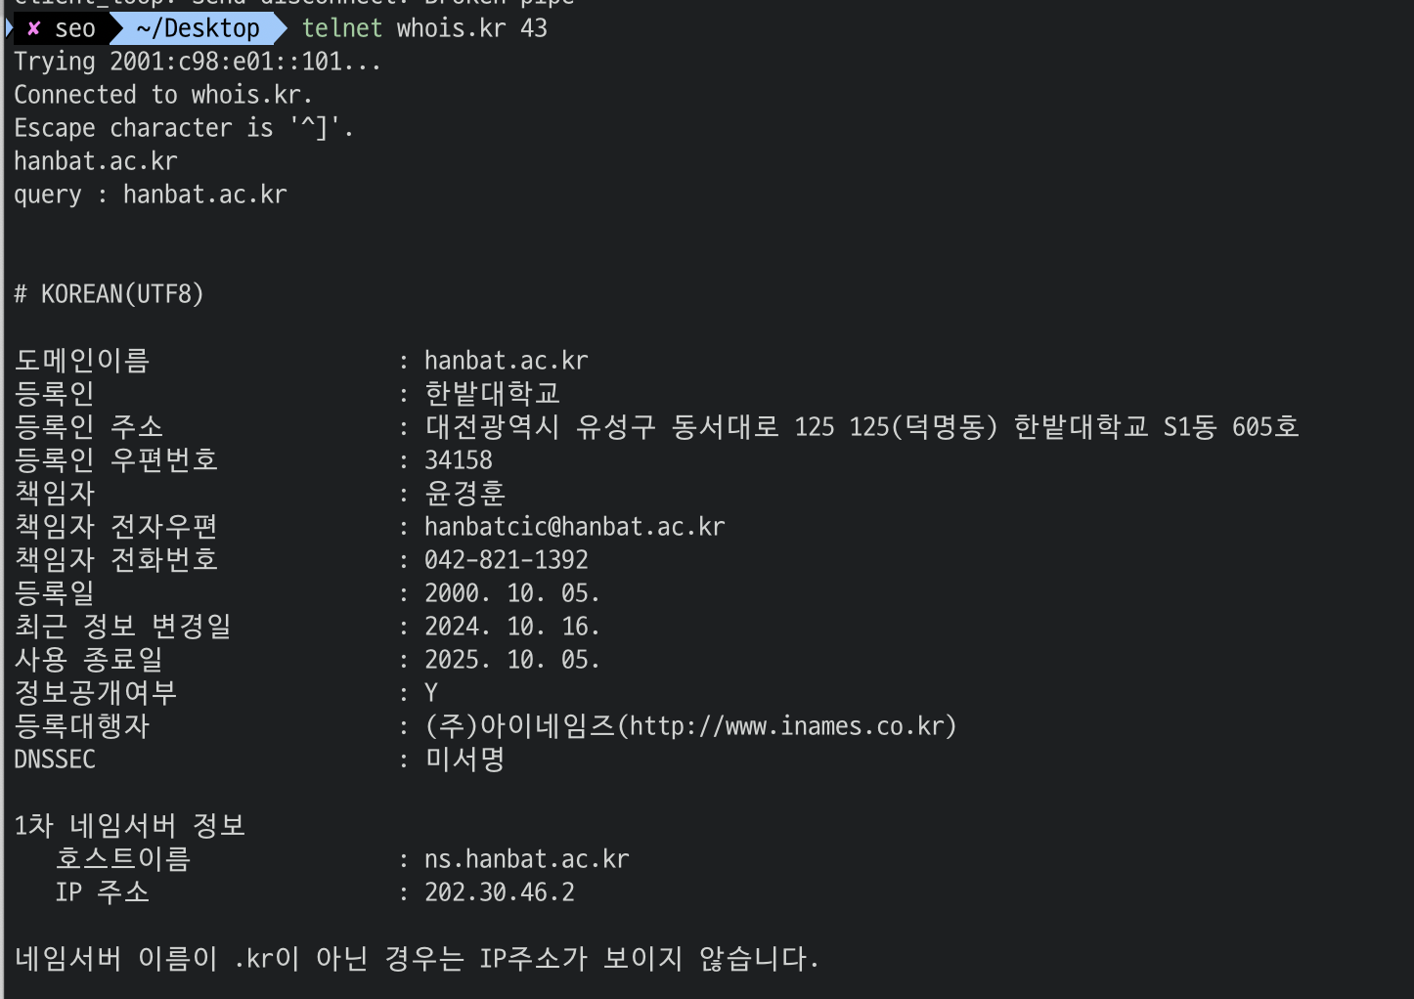
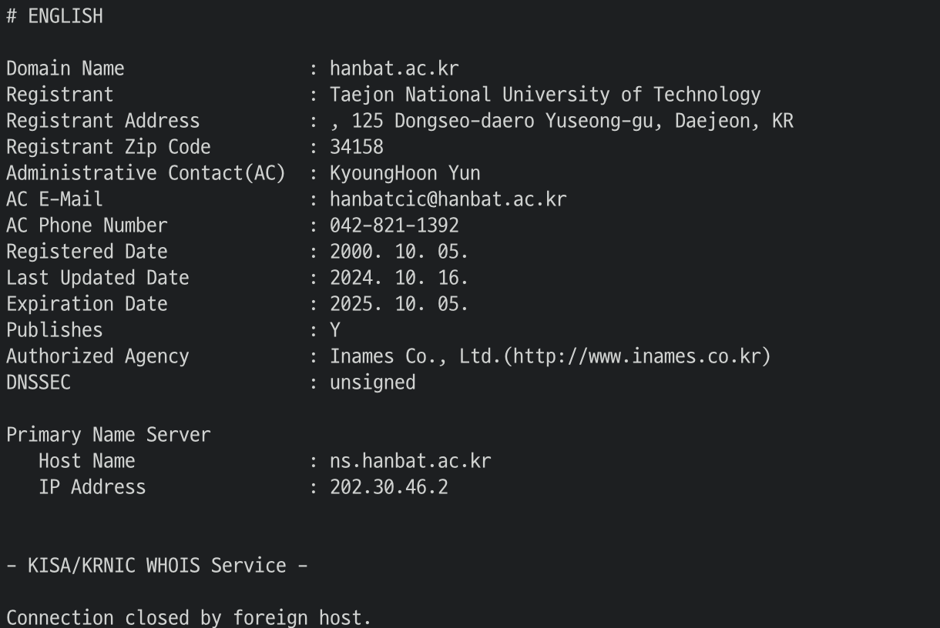
1번
whois.kr에 client socket으로 접속(43)해서 hanbat.ac.kr 도메인의 등록정보를 수신해서 console print 하기

Slide 5

네트워크 과제10
감사합니다

